Slide 1
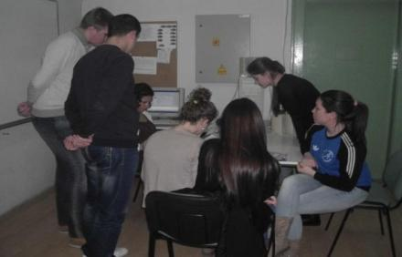
...Овога пута је почело на иницијативу наставника...
“Испитали, пратили, анализирали,...”
Имам идеју да ове године радимо нешто сасвим другачије...
Слажемо се, ако обећавате изазов, неизвесност , потпуну новину,...

Slide 2
Од тог момента све је било препуштено ученицима
Донели су одлуку да анкетирају ученике профила службеник осигурања , а резултати би допринели будућем раду и променама
Уследио је договор о критеријумима за вредновање рада
У мањим групама су убрзо настали анкетни листићи који су обећавали УСПЕХ
Штампани су анкетни листићи
Реализовано је анкетирање одабраних одељења у школи

Slide 3

...затим...
Обрада анкетних листића
Израда табела и графикона
1.2 | 2.2 | 3.2 | 4.2
7 | 12 | 10 | 9
15 | 9 | 13 | 12

Slide 4
...уследило је спајање израђеног материјала у велики групни рад...
Израђена је почетна страна и предговор
Овде можете видети комплетан материјал
Штампан је мониторинг у 5 примерака и наступиле су припреме за јавну презентацију

Slide 5
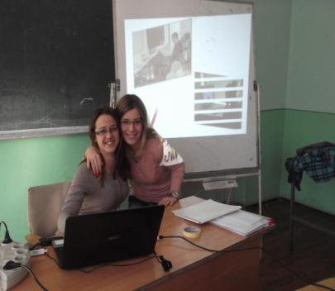
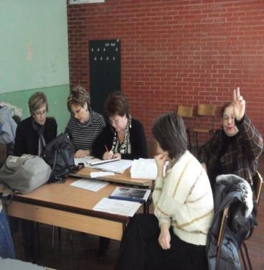
...поносно презентовање...
...и наставници су се нарадили...

Slide 6
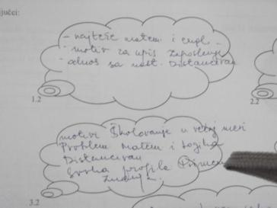
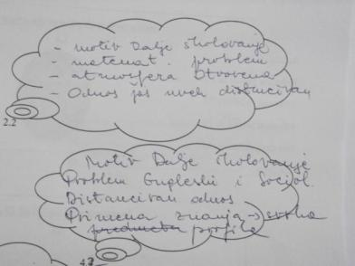
...резултат пројекта смо заједно урадили на последњој страници...

Slide 7
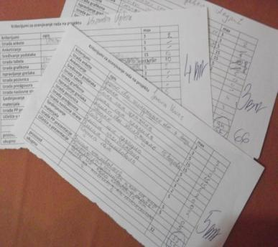
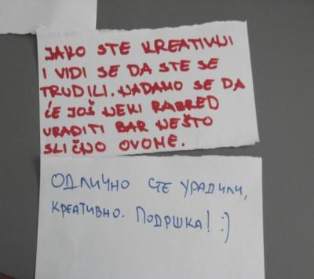
...уследила је анализа и самооцењивање...
Посматрачи су казали:

